Slide 1
Achterstanden en rol van medezeggenschap
Notes:
Webinar NPO 'Naar een haalbaar, gedragen en duurzaam plan' - Algemene Vereniging Schoolleiders (avs.nl)

Slide 2
Nationaal Programma Onderwijs
Duiding proactieve rol MR en GMR
Verantwoording
Notes:
Duiding proactieve rol GMR
Het NPO richt zich op schoolniveau. De rol van de GMR is toezien dat alle scholen, schoolleiding en medezeggenschap, aan de slag gaan met de onderzoeks- en planfase en dat het formele medezeggenschapstraject op schoolniveau ordentelijk verloopt.
Bovenschoolse en bestuurlijke samenwerking(en) van uitvoering van de schooloverstijgende onderdelen uit de ingestemde schoolse plannen van aanpak is instemming plichtig.
Verantwoording
Door schoolbestuur: doelmatigheid besteding verkregen middelen NPO in jaarverslag; Raden van toezicht zien vanuit hun rol toe dat bestuur het proces en besteding van de middelen juist en doelmatig doorloopt en verantwoordt.
www.nponderwijs.nl Brief aan schoolbesturen en schoolleiders op 17 mei 2021
Webinar op avs.nl
In dit webinar delen Anje Ros (Lector Goed leraarschap, Goed leiderschap, Fontys Hogescholen) en Loes van Wessum (associate lector Leiderschap in Onderwijs en Opvoeding, Windesheim) goede tips om met jouw school en team te komen tot een haalbaar, gedragen en duurzaam NPO-plan.
Online werkbijeenkomst Nationaal Programma Onderwijs - Algemene Vereniging Schoolleiders (avs.nl) op 28 mei 9:15 -10:15

Slide 3
Schoolplan 2021/2022
en
de Wms:
monitoring en evaluatie
Notes:
Schoolplan 2021/2022 en de Wms: monitoring en evaluatie
Planning
april - op basis van toetsresultaten en vragenlijsten in kaart brengen welke problemen en onderwijsbehoeften er zijn bij leerlingen van de school. Communicatie hierover tussen schoolleiding en MR over uitkomsten hiervan (uitsluitend over soort problemen/behoeften en het aantal leerlingen die dit betreft). Schoolleiding kan dit uitvoeren naar voorbeeld van het proces rondom de werkdrukmiddelen.
Mei - scholen kiezen uit keuzemenu welke maatregelen ze willen nemen. Rol MR: (kennis hebben van keuzemenu -mogelijkheden voor de school) Zijn de eventueel gekozen maatregelen ook uitvoerbaar op school. Zo niet: welke oplossingen dan wel.
Overleg MR en schoolleiding over welke problemen en behoeften er zijn, aan welke interventies van het keuzemenu wordt gedacht en hoe dit gerealiseerd kan worden op school.
juni - scholen horen welk budget precies beschikbaar is voor de school. Communicatie hierover tussen schoolleiding en MR. De MR weet dan of de eerder besproken voorstellen ook gerealiseerd kunnen worden.
Schoolplan 2021-2022
Instemmingsrecht MR: schoolplan (artikel 10 lid 1b, WMS). Het NPO programma is een aanvulling van het schoolplan

Slide 4
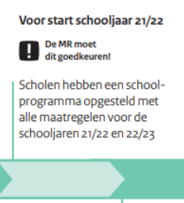
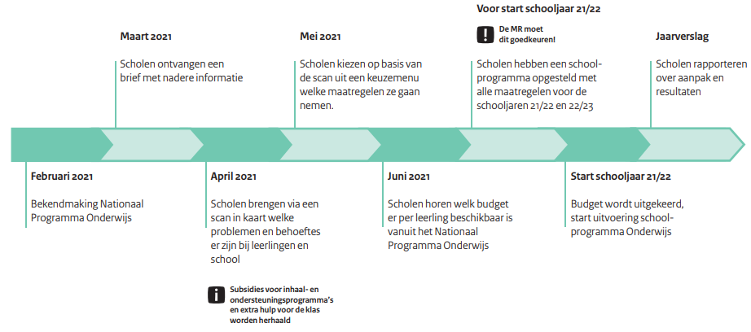
Monitoring en evaluatie

Slide 5
Monitoring en evaluatie
Rol van de schoolleiding
Monitoring
Evaluatie
Notes:
Monitoring en evaluatie
Rol schoolleiding Door de MR direct in het proces mee te nemen (meedenken/feedback geven) is de inhoud van het voorgestelde schoolprogramma NPO daarmee bekend bij MR. Hierdoor is weinig tijd nodig om instemming te verlenen aan het schoolprogramma NPO van de school. Let op! instemming MR met het schoolprogramma NPO schriftelijk bevestigen aan de schoolleiding. De schoolleiding kan de schriftelijke bevestiging dan meesturen met de aanvraag.
Scholen laten ten eerste weten of ze een schoolscan en een daarop gebaseerd plan hebben gemaakt, ten tweede of dat plan instemming heeft van de medezeggenschapsraad en ten derde op hoofdlijnen wat er uit de scan is gekomen en welke maatregelen ze hebben gekozen.
Ook informeren scholen de gemeente over de schoolscan en het schoolprogramma. Aan het eind van het jaar leggen schoolbesturen verantwoording af in het jaarverslag.
Monitoring
November - in begroting controleren of middelen NPO apart worden benoemd en of in toelichting staat beschreven op welke wijze de middelen worden ingezet.
Juni - Voor 1 juli het jaarverslag lezen en kijken of er een aparte verantwoording over de middelen van het NPO in vermeld staat. De (G)MR kan hier altijd vragen over stellen aan het bevoegd gezag.
Adviesrecht MR bij de begroting en het meerjarig financieel beleid (artikel 11 lid 1b, WMS).

Slide 6
NPO: last of zegen
Notes:
NPO een last of zegen. Gaan we erin slagen om dit te realiseren.
Wordt het funderend onderwijs opgejaagd door de Overheid, als een antilope door een jachtluipaard?
Of grijpt elke (school)leider de kans om met het NPO-budget het onderwijs net als de antilope onder zijn/haar arm te nemen en de kwaliteitslag te realiseren?
Met sterk SCHOOLLEIDERSCHAP moet dat lukken!! En zeker met Sterk Medezeggenschap als partner.

